Slide 1
TAAED – 2020.1 Introdução à análise de dados

Slide 2

Carlos E. Mello, PhD
carlosemello

Slide 3

Tratamento, Análise e Aprendizado Estatística de Dados
Carlos E. Mello
carlosemello

Slide 4
CASOS PARA DISCUSSÃO
Tratamento, Análise e Aprendizado Estatístico de Dados

Slide 5

Relembrando...

Slide 6
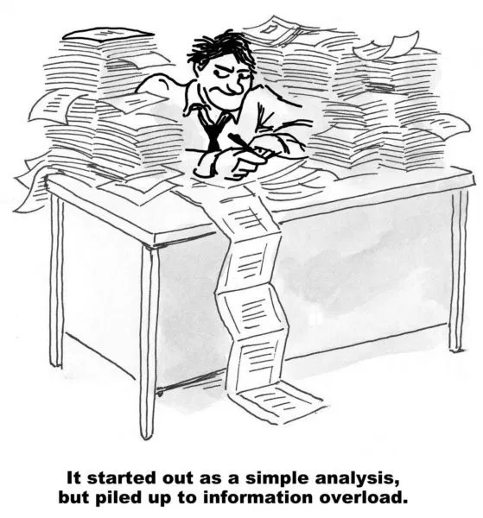
Motivação
O que fazer com tantos dados?!

Slide 7
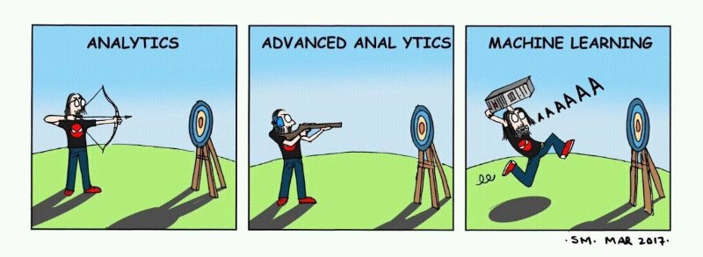
Dados Analíticos
Objetivos dos dados analíticos
Exploração
Descrição
Diagnóstico
Predição
Prescrição

Slide 8
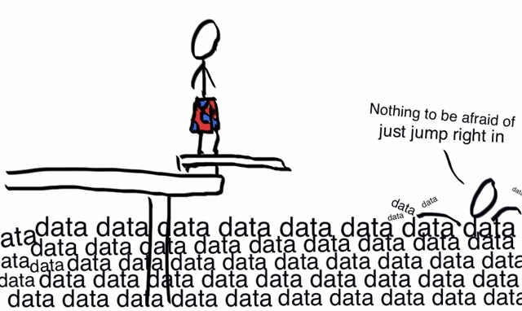
Exploração
Análise exploratória de dados

Slide 9
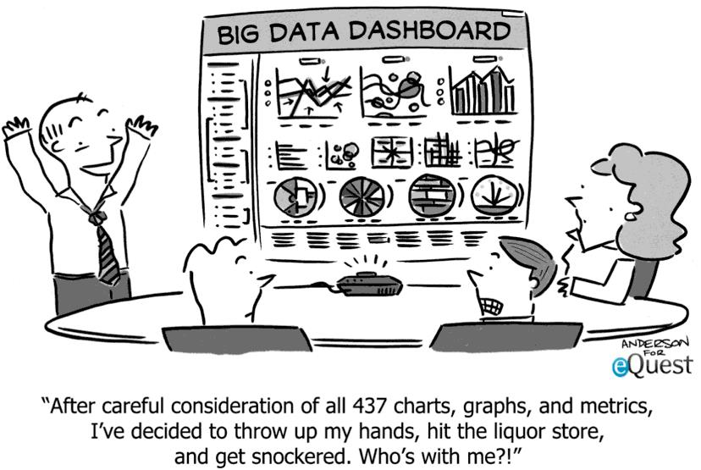
Descrição
Modelos analíticos descritivos

Slide 10
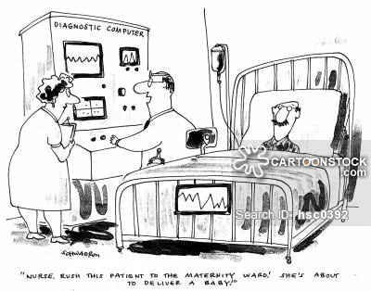
Diagnóstico
Modelos analíticos de diagnósticos

Slide 11
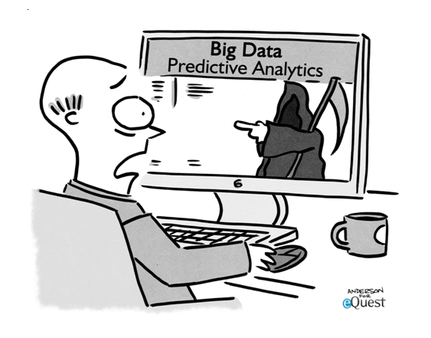
Predição
Modelos analíticos preditivos

Slide 12
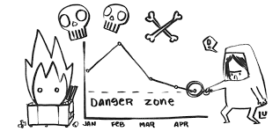
Prescrição
Modelos analíticos prescritivos

Slide 13
Definição de hipóteses sobre os fenômenos em questão
Projeto para resolver o problema real baseado nas premissas teóricas
Teoria
Problema real
Artefato
Metodologia
Experimento
Avaliação dos resultados do artefato sob a perspectiva do problema real
Metodologia experimental de avaliação do artefato e da teoria.

Slide 14

Casos para discussão

Slide 15
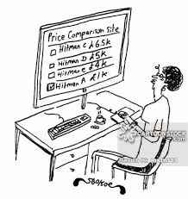
Precificação
Evitar diminuição de vendas com política de preços no seu e-commerce

Slide 16

Churn
Diminuir o “churn” de clientes

Slide 17
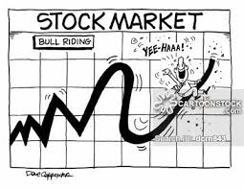
Trade
Obter ganhos com negociação de ações na bolsa de valores

Slide 18


Supply Chain
Diminuir custos de transporte de abastecimento da fábrica para o distribuidor

Slide 19


Agendamento
Evitar perda de receita com “no-show”

Slide 20
Perguntas importantes
Qual conhecimento foi construído?
Que artefato foi proposto?
Quais dados serão necessários?
Como sabemos que o artefato está “correto”?
Quando devemos reavaliar a solução proposta?
Quais são os principais benefícios esperados com a solução proposta?

Slide 21
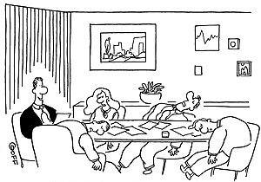

Slide 22
ATÉ A PRÓXIMA!

